Slide 1


Slide 2
Idee
Erstellung einer harmonischen Wiedergabeliste, mit fließenden Übergängen
Visuelle Stütze zur schnellen Erkennung von möglichen Übergangsabschnitten

Slide 3
Konzept
Ziel: Anwendung die Übergänge erstellt und speichert
Wiedergabe von 2 Songs
Graphische Anzeige von Waveform und BPM zum Vergleich der Spuren
Separates Fenster um den Übergang zu schaffen
Positionsregler und Spielzeitanzeige
Voneinander unabhängige Kontrollleisten für die verschiedenen Spuren

Slide 4
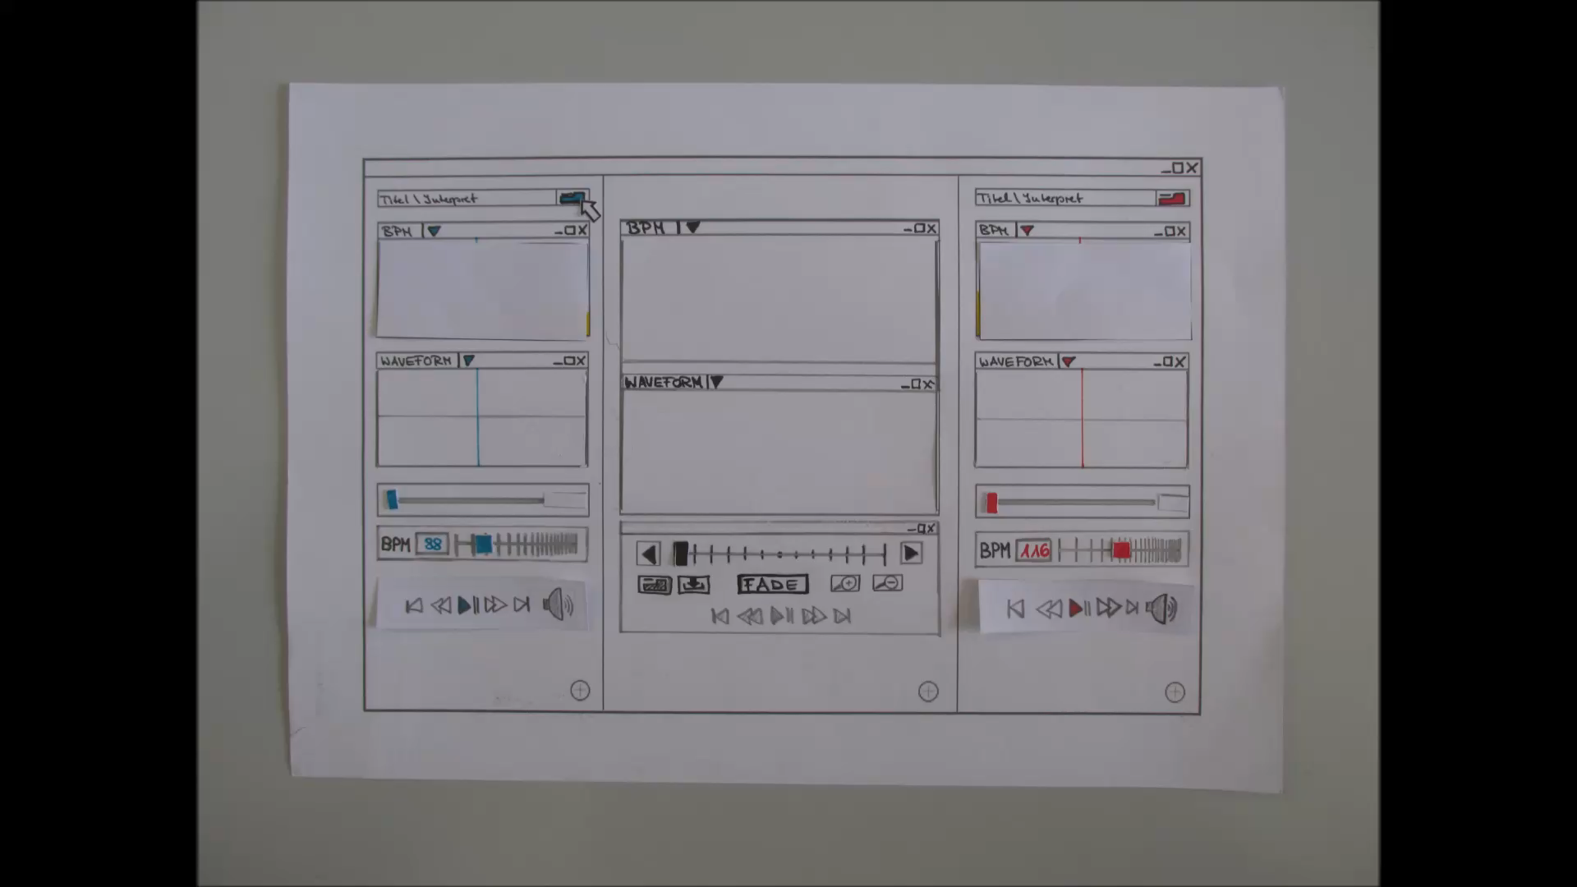
Papierprototyp

Slide 5
Auswertung Nutzerstudie
Sind Fehler bei Nutzung aufgetreten?
60 % Nein
40 % Ja, weil kein Ton

Slide 6
Auswertung Nutzerstudie
Bedienung
20 % Sehr gut
80 % gut

Slide 7
Auswertung Nutzerstudie
Funktionalitäten vermisst?
60 % nein
40 % ja
- Ausgewählten Bereich in einer Schleife abspielbar machen
- Implementierung von Ton

Slide 8
Auswertung Nutzerstudie
Verbesserungsvorschläge
Eindeutigere Unterscheidung der Spurenzugehörigkeit
Übergangsbereich über das Ziehen mit der Maus veränderbar machen
Lieder per Drag and Drop in die Tonspur einfügen
Überlappung der Übergangsmarkierungen
Hinzufügen einer Zeitanzeige

Slide 9
Auswertung Nutzerstudie
Umgesetzte Verbesserungen
Eindeutigere Unterscheidung der Spurenzugehörigkeit
Implementierung von Ton
Überlappung der Übergangsmarkierungen
Übergangsbereich über das Ziehen mit der Maus veränderbar machen
Lieder per Drag and Drop in die Tonspur einfügen
Hinzufügen einer Zeitanzeige

